Slide 1
Rivien välistä lukeminen
Miksi verkossa esiintyy vihapuhetta? > Media-analyysi > Rivien välistä lukeminen
#

Slide 2
Suomen lakien mukaan
laiton uhkaus on…
kunnianloukkaus on…
uskonrauhan rikkominen...

Slide 3
Kaikissa seuraavissa otsikoissa/väitteissä on peitetty vihapuheen kohteena oleva ryhmä.
Mieti jokaisesta seuraavia seikkoja:
Miltä viesti tuntuu sinusta?
Kuka sen on kirjoittanut?
Mihin hän pyrkii viestillään?
Miten viesti voisi vaikuttaa eri ihmisiin?

Slide 4
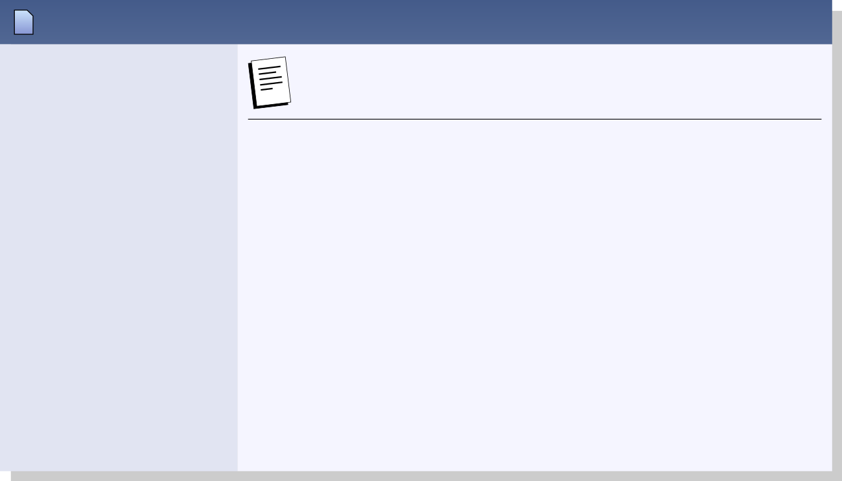
Eilen 23.34
Oracle785
VS: Mitä mieltä olet?
Foorumin jäsen
OVAT PÄÄSTÄÄN VIALLA
Liittynyt: 11/2018
Viestit: 74

Slide 5
KIELTÄVÄT SUVIVIRREN

Slide 6
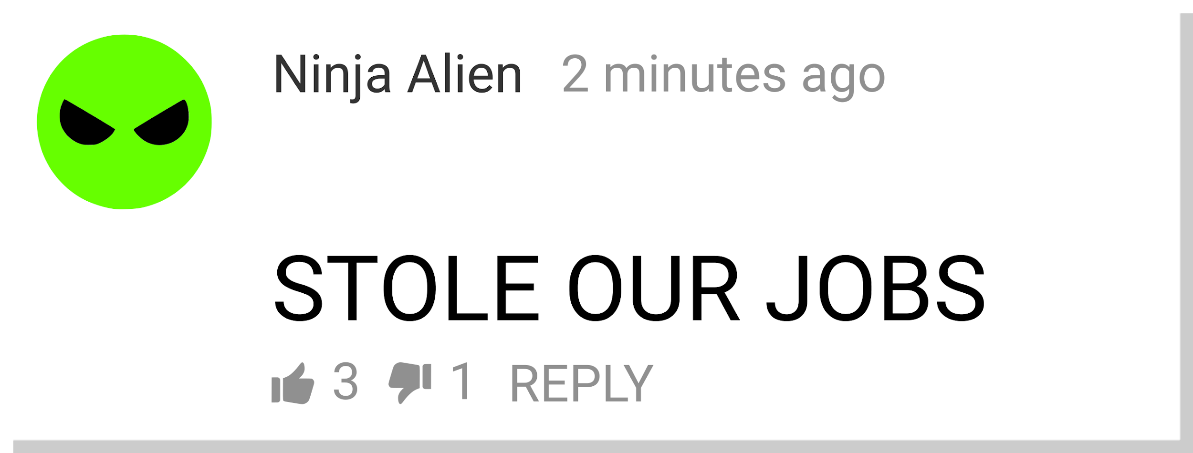
2 minuuttia sitten
VIEVÄT TYÖPAIKKAMME
VASTAA

Slide 7
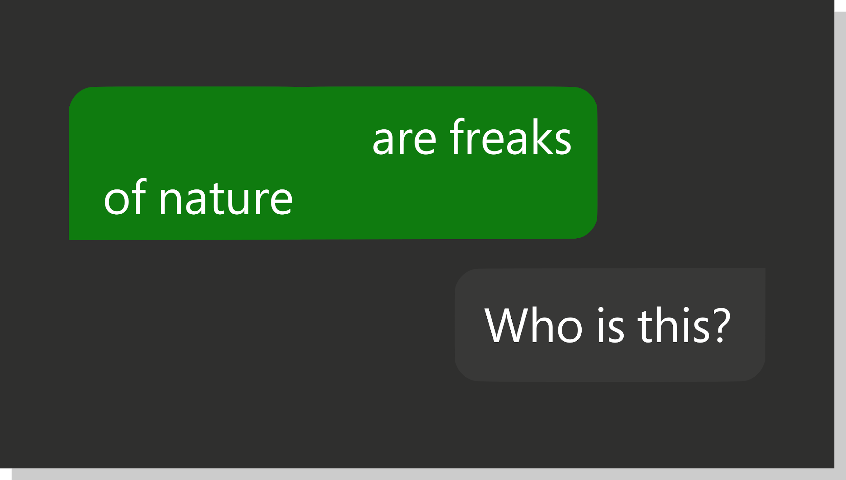
aiheuttavat
vaaraa liikenteessä?
No miten itse tulee ajettua?

Slide 8
TUHOAVAT SUOMALAISEN KULTTUURIN

Slide 9
Tänään 8.16
FreedomK
VS: Rakentakaa muuri
Moderaattori
Rajat kiinni,ettei
tänne tule
Liittynyt: 10/2001
Viestit: 2431

Slide 10
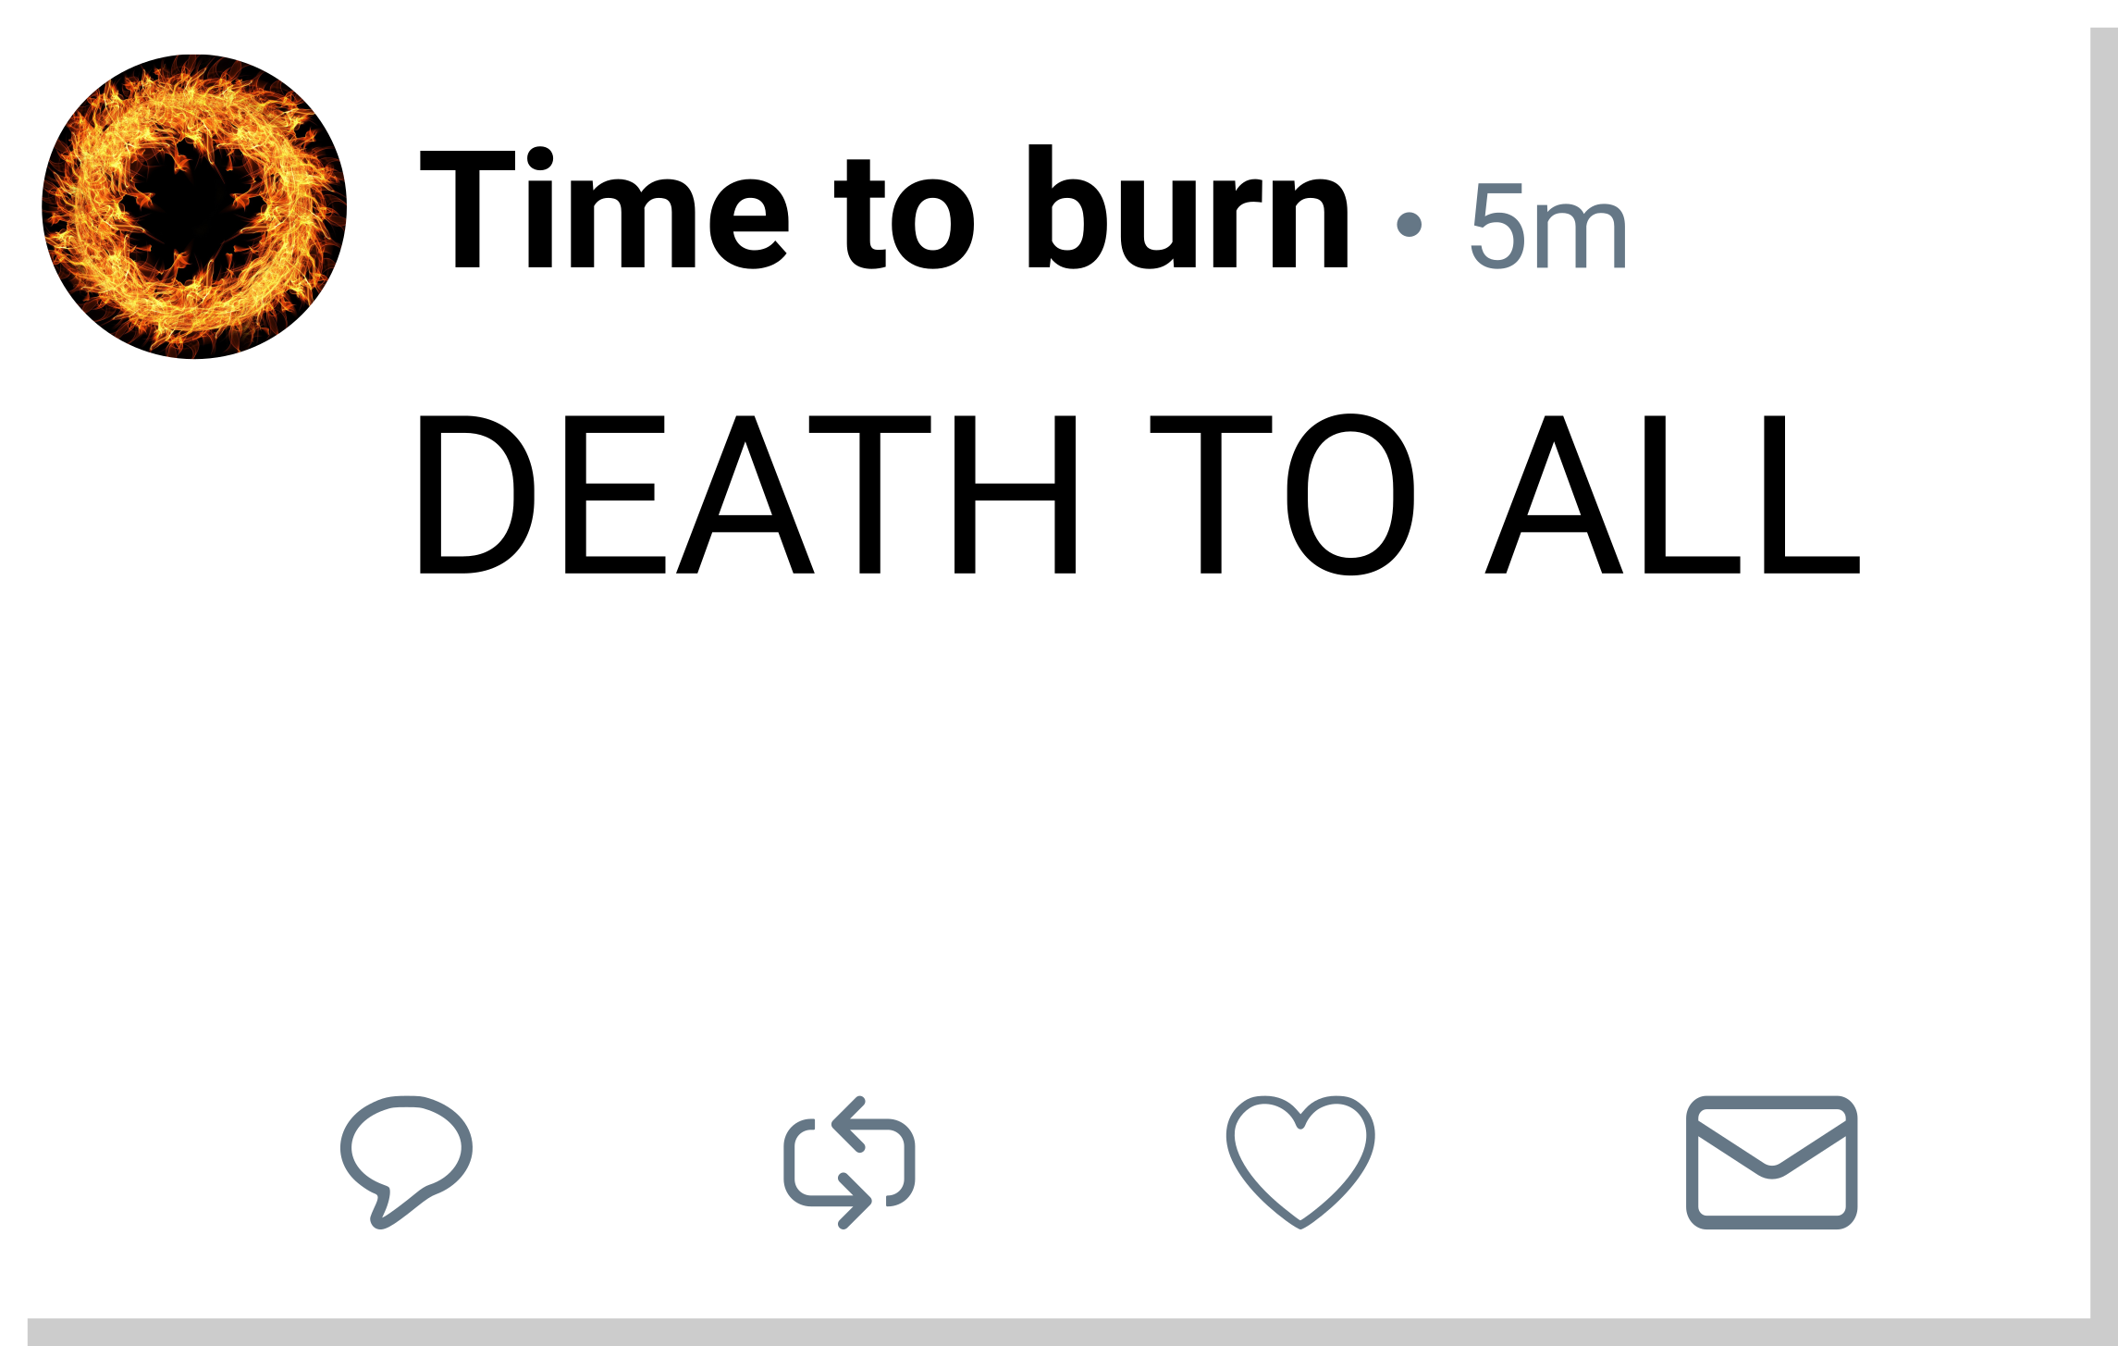
Time to burn
HILJENTÄKÄÄ

Slide 11
HÄIRIKÖIVÄT TUNNEILLA

Slide 12
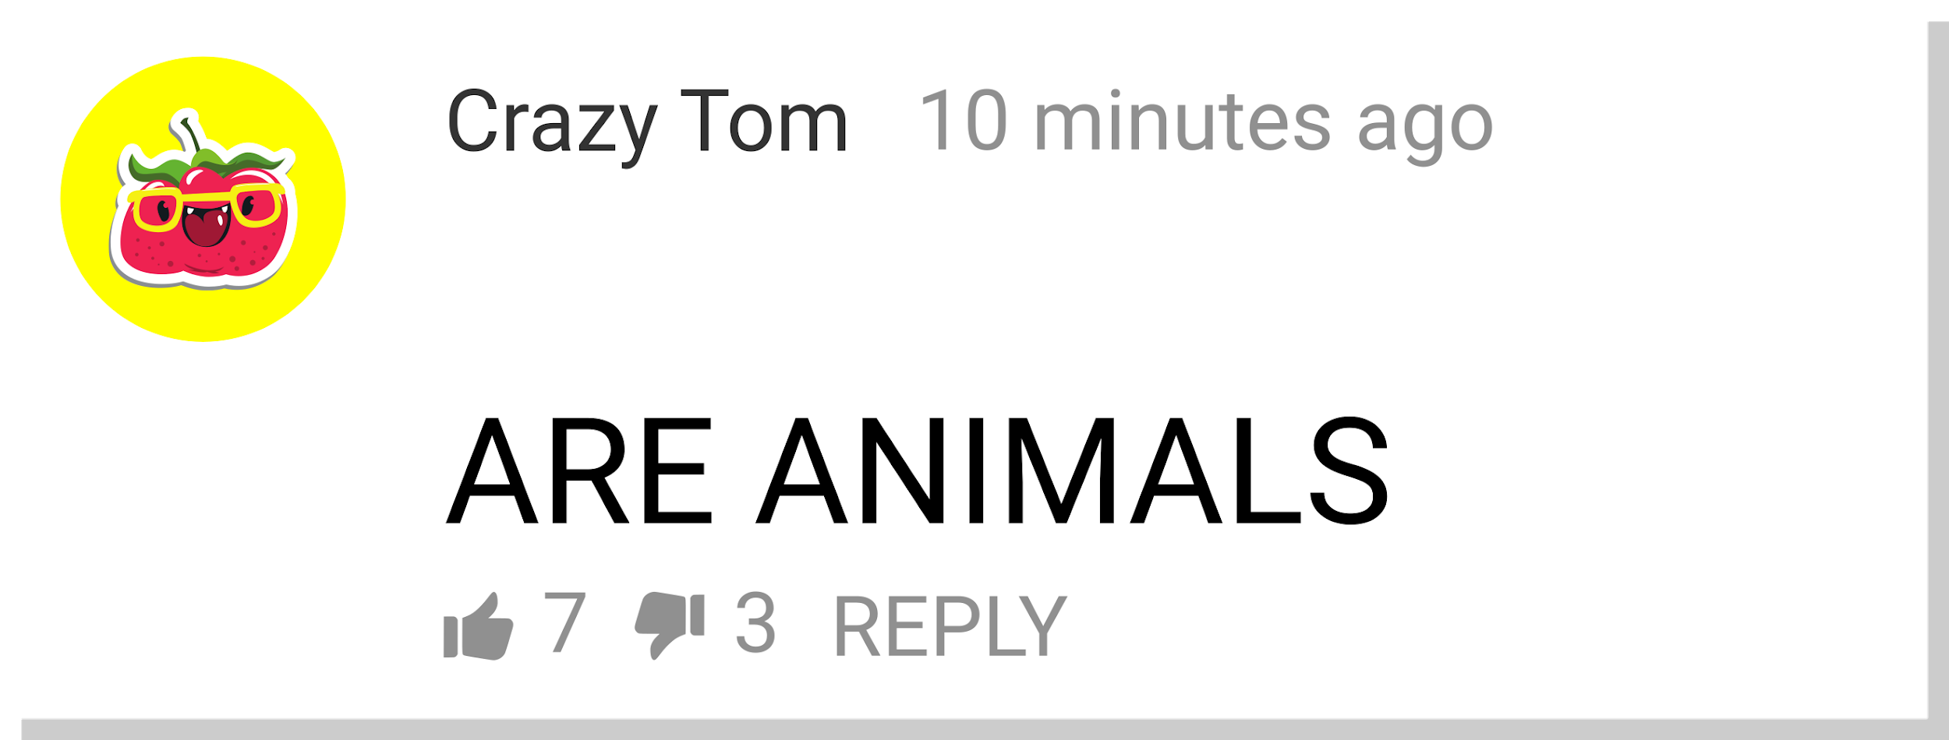
10 minuuttia sitten
OVAT ELUKOITA
VASTAA

Slide 13
Tänään 9.01
Panther21
IMHO
Foorumin jäsen
Kaikki
ovat varkaita – SAMAA MIELTÄ?
Liittynyt: 1/2017
Viestit: 42

Slide 14
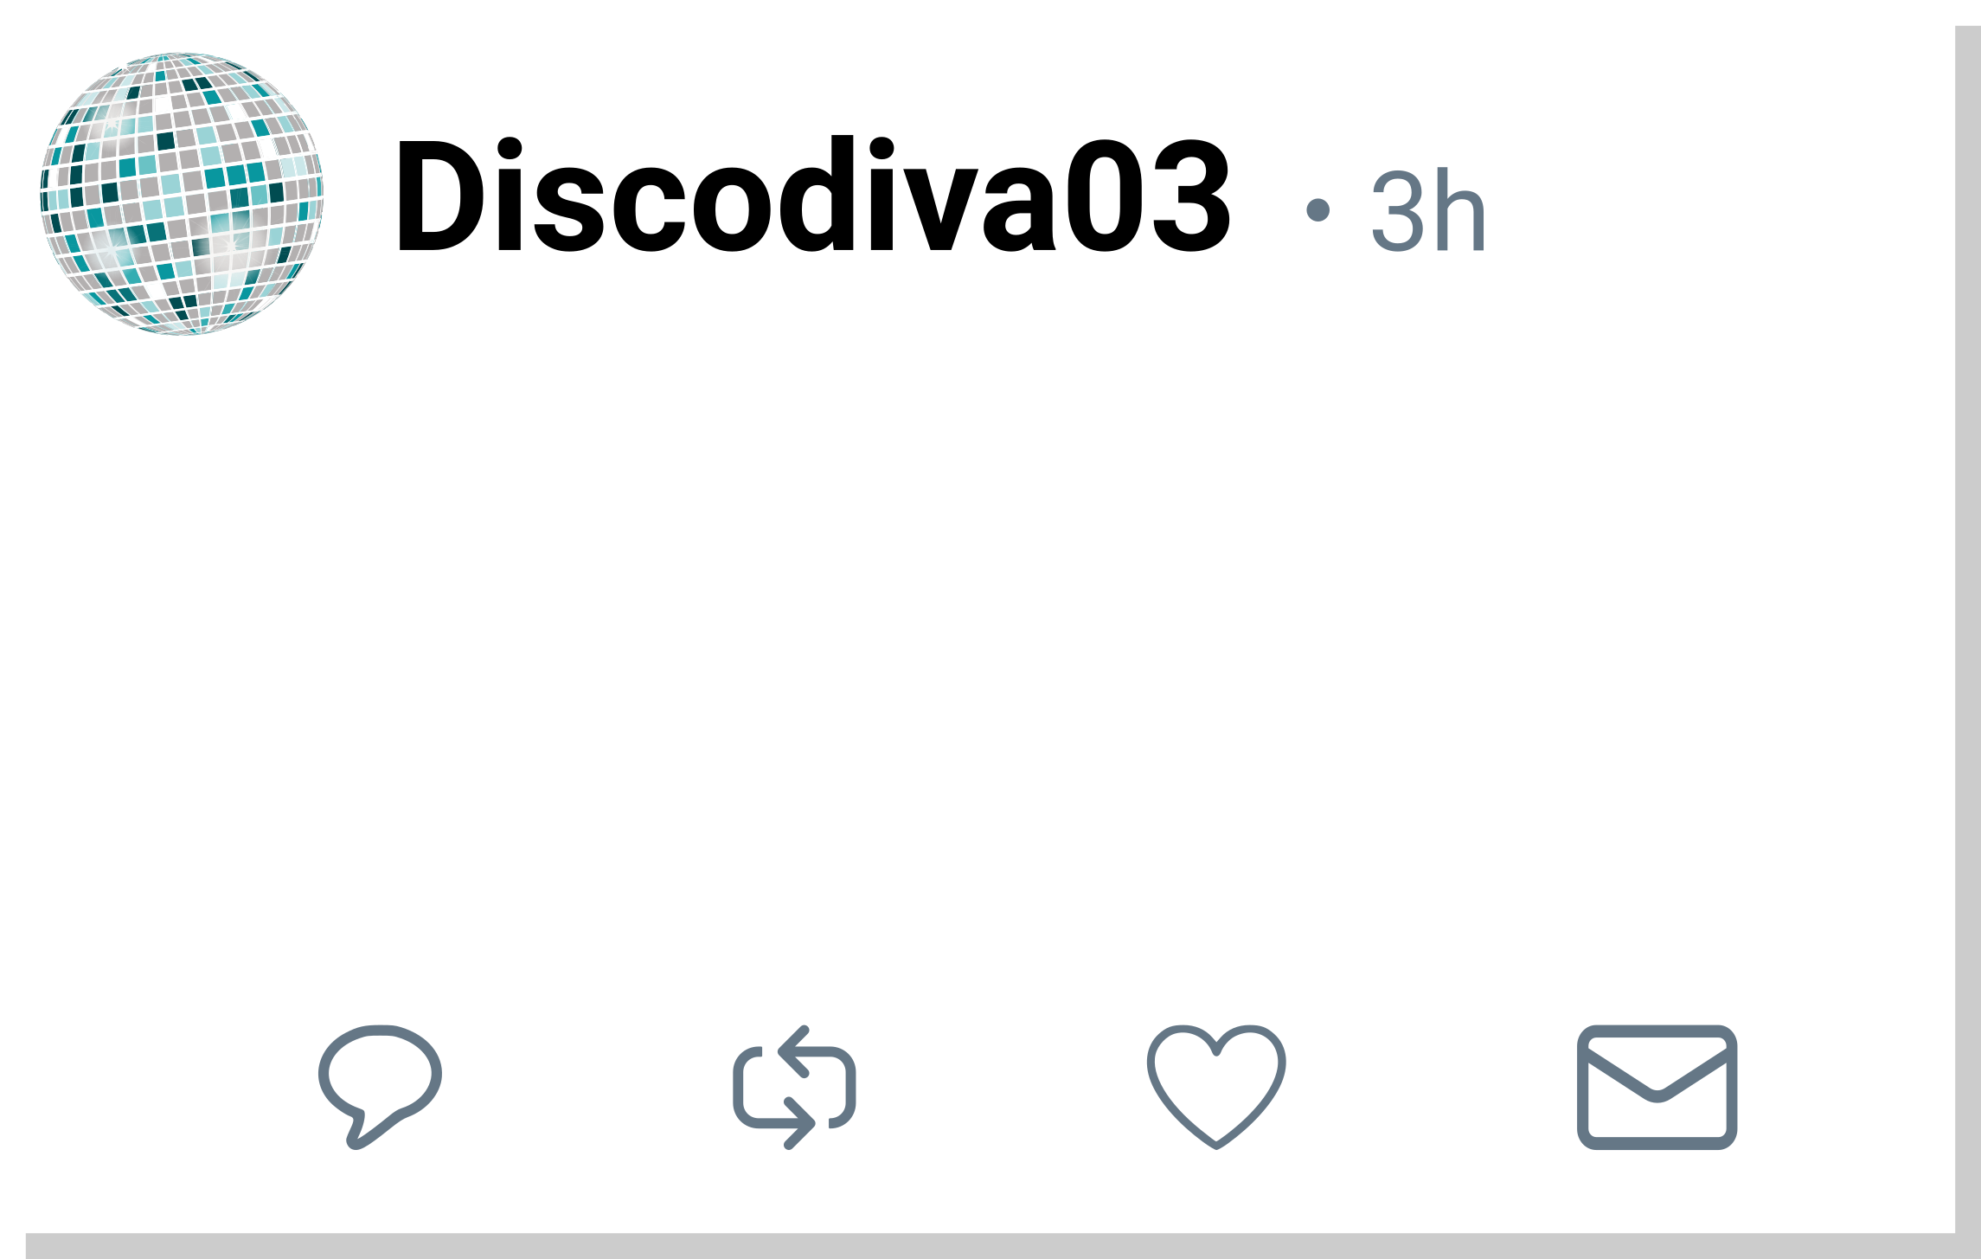
NYT ON AIKA ”HOIDELLA”
17
35
22

Slide 15
14.11.2015, 2.34
FreedomK
VS: hirviöt
Moderaattori
KAIKKI
Liittynyt: 10/2001
Viestit: 1732
OVAT TERRORISTEJA

Slide 16
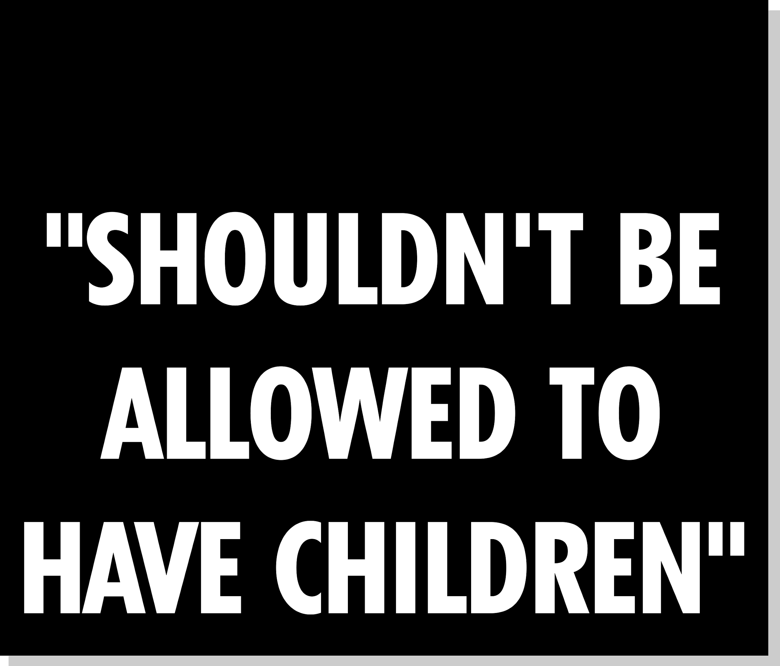
PITÄISI KIELTÄÄ
YHTEISKUNNAN
TUET

Slide 17
www.hackinghate.eu
#SELMA_eu

